Slide 1
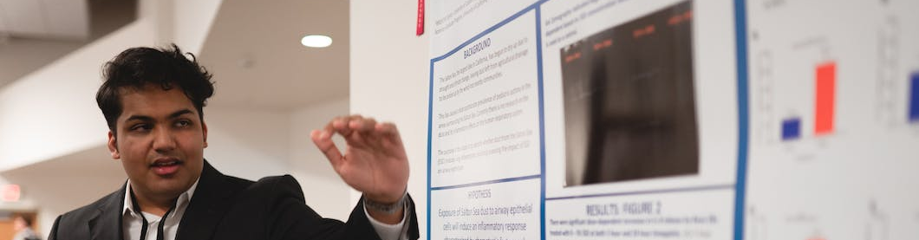
Jaringan & Telekomunikasi + Praktikum Salindia
Pengantar Teknologi Informasi dan Komputer
Minggu ke-4

Slide 2
Quizizz OS & Software
Jaringan
Karaoke
Praktik Salindia

Slide 3
Jaringan & Telekomunikasi
A simple guide

Slide 4
Open Question – Choose one!
What do you think happens in the background when you send a message to someone far away?
What do you think are the biggest differences between a network for home use and one used by a large organization?
Why might some businesses prefer wired networks over wireless ones, or vice versa?
How do you think networks will evolve in the future, especially with new technologies like IoT (Internet of Things) and AI?

Slide 5
Materi Network Dosko (in a nutshell)
Jenis-jenis Jaringan Komputer
Contoh Perangkat Jaringan
Keamanan Jaringan
Berdasarkan Area/Skala
Berdasarkan Media Penghantar
Berdasarkan Fungsi
Berdasarkan Topologi
Switch
Router
Firewall
Prinsip Keamanan Jaringan
Kategori Gangguan
Threat

Slide 6
Mendadak Salindia!
Ini adalah race, maka buat keputusan secepatnya!
Buat grup yang terdiri dari 3-4 anggota
Tentukan salah satu topik yang grup Anda akan ambil dari daftar topik di bawah ini:
Jenis-jenis jaringan komputer
Contoh perangkat jaringan dan fungsinya
Keamanan jaringan
Hanya tiga grup yang akan ditetapkan menjadi pemenang (ditentukan dari masing-masing topik)
Tiga grup pemenang tersebut adalah grup yang paling cepat membuat salindia salah satu topik dan mengirimkannya ke grup WA
Harap mencantumkan nama anggota grup pada salindia yang dikumpulkan

Slide 7
Karaoke

Slide 8
Dibutuhkan 4 orang Volunteer
Syarat:
Bukan anggota dari grup yang menang “Mendadak Salindia!”
Percaya Diri

Slide 9
Pilihan Tema
Kota-Kota Terbaik Dunia
Film-Film Terbaik Versi IMDB
Artificial Intelligence

Slide 10
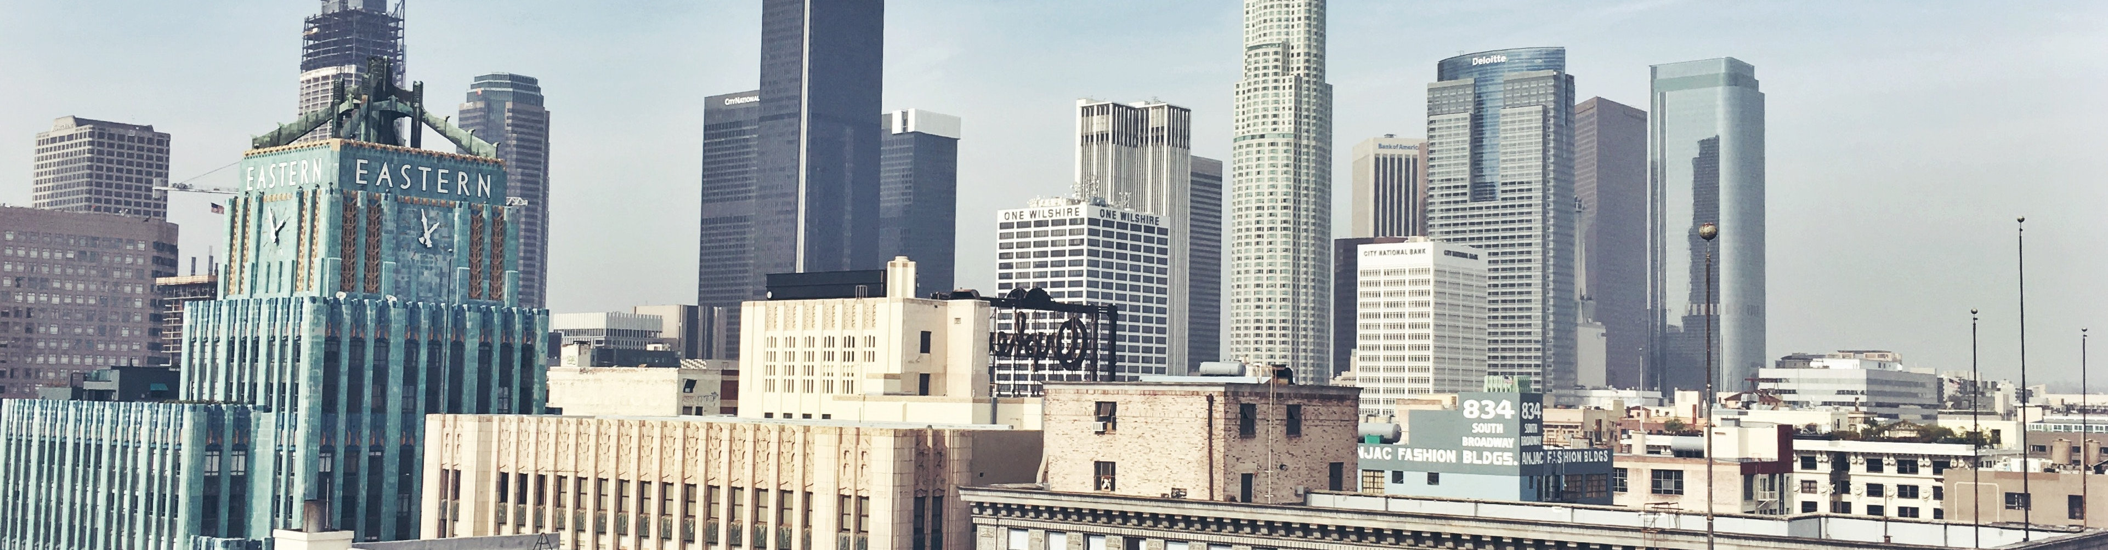
Kota-Kota Terbaik Dunia
Versi ChatGPT

Slide 11
Kota-Kota Terbaik Dunia
Paris, Prancis:
Seni dan Budaya: Paris dikenal sebagai ibu kota seni, mode, dan budaya. Kota ini memiliki beberapa museum terkenal seperti Louvre, yang rumah bagi Mona Lisa, serta banyak galeri seni, teater, dan pertunjukan seni yang menarik pengunjung dari seluruh dunia.
Arsitektur Bersejarah: Paris memiliki arsitektur klasik yang spektakuler, termasuk Menara Eiffel, Katedral Notre Dame, dan Palais Garnier. Keindahan arsitektur ini menciptakan lanskap kota yang ikonik.
Kuliner: Kota ini juga terkenal dengan kulinernya, termasuk restoran-restoran berkualitas tinggi, kafe, dan pasar yang menawarkan berbagai hidangan lezat.
New York City, Amerika Serikat:
Pusat Ekonomi dan Keuangan: New York City adalah salah satu pusat keuangan dunia dengan Wall Street sebagai salah satu distrik keuangan terbesar di dunia. Ini juga rumah bagi berbagai perusahaan multinasional dan pusat bisnis global.
Keragaman Budaya: Kota ini memiliki populasi yang sangat beragam dengan warga dari berbagai budaya, agama, dan latar belakang etnis. Ini menciptakan lingkungan yang dinamis dan menginspirasi dalam hal seni, makanan, dan budaya.
Hiburan dan Seni: New York City menawarkan berbagai hiburan dan seni, termasuk Broadway dengan pertunjukan teater Broadway-nya, museum-museum seperti Museum Seni Modern dan Metropolitan Museum of Art, serta konser musik dan acara olahraga yang terkenal.
Kyoto, Jepang:
Warisan Budaya: Kyoto adalah kota bersejarah yang memiliki warisan budaya Jepang yang kaya. Kota ini terkenal dengan kuil-kuil dan taman-taman bersejarahnya, seperti Kuil Kinkaku-ji (Paviliun Emas) dan Kuil Kiyomizu-dera, yang semuanya terdaftar sebagai Situs Warisan Dunia UNESCO.
Budaya Tradisional Jepang: Kyoto adalah tempat asal dari banyak aspek budaya Jepang tradisional, termasuk teh chanoyu (upacara minum teh), kerajinan tangan seperti kimonos, dan seni taman tradisional Jepang.
Keindahan Alam: Selain aspek budayanya, Kyoto juga dikelilingi oleh alam yang indah, seperti pegunungan dan hutan-hutan yang indah, yang menawarkan peluang untuk hiking dan rekreasi alam.

Slide 12

Film-Film Terbaik
Versi IMDB

Slide 13
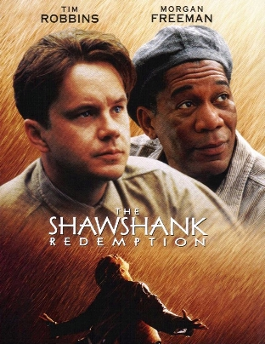
Shawshank Redemption
Sutradara: Frank Darabont
"Andy Dufresne, seorang bankir yang salah dihukum atas pembunuhan, berjuang untuk bertahan hidup di Penjara Shawshank sambil menjalin persahabatan dengan narapidana lain."

Slide 14
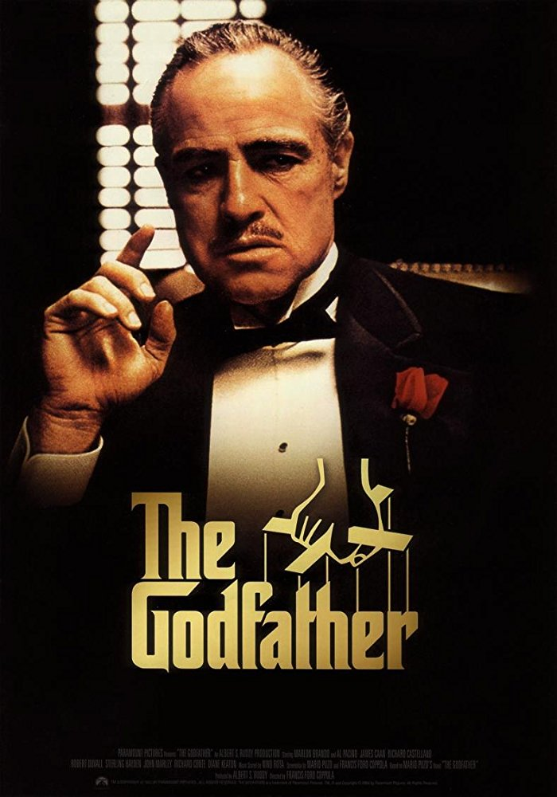
The Godfather
Sutradara: Francis Ford Coppola
"Keluarga kejahatan Corleone, dipimpin oleh Vito dan Michael Corleone, terlibat dalam dunia kejahatan yang rumit sambil menghadapi konsekuensi keluarga dan kekuasaan."

Slide 15

The Dark Knight
Sutradara: Cristopher Nolan
"Batman berhadapan dengan Joker, seorang penjahat kejam, dalam perjuangan moral di Kota Gotham yang terancam oleh kekacauan."

Slide 16

Artificial Intelligence
ChatGPT dan Dall-E

Slide 17
SAAT INI AI TELAH SEMAKIN CANGGIH

Slide 18

ChatGPT
Sebuah Chatbot yang dapat dimanfaatkan untuk:
Bertukar ide
Menjelaskan teori/konsep
Memodifikasi gaya Bahasa
Dan banyak lainnya

Slide 19
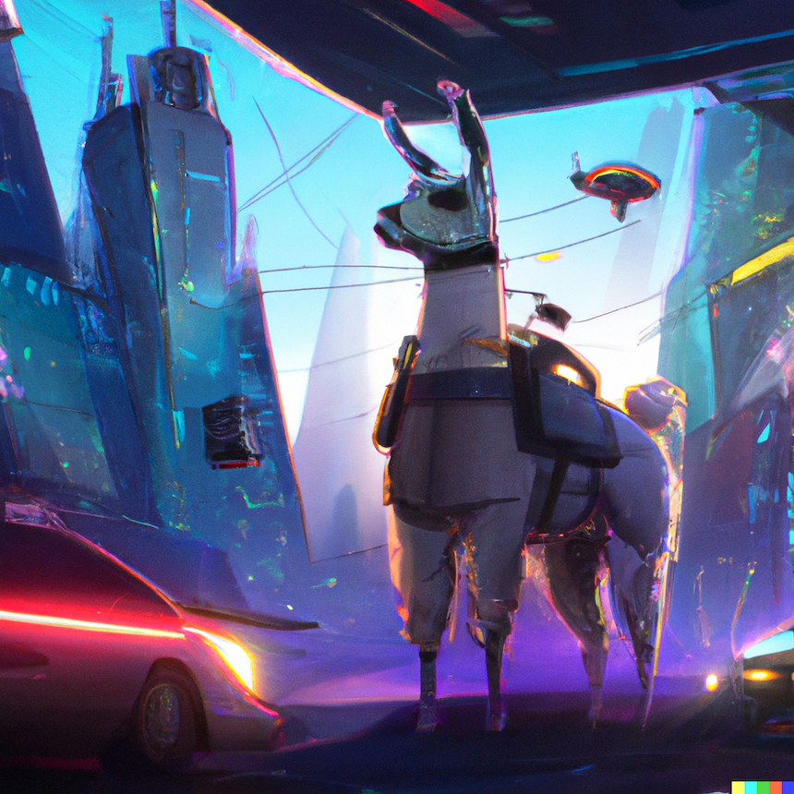
Dall-E
Sebuah aplikasi yang dapat menggambarkan apapun sesuai dengan kehendak kita
This Photo by Unknown Author is licensed under CC BY-SA-NC

Slide 20
Praktik
Membuat Slide

Slide 21
Standar Kompetensi
Membuat Template dengan Slide Master
Menggunakan dan mengatur fitur animasi
Menyisipkan file audio-video dalam slide
Membuat rekaman tangkapan layer (screen recording)
Mengekspor slide ke format video

Slide 22
Tugas IV: Salindia
Tugas Individu
Buat PowerPoint terbaik Anda menegenai salah satu topik yang bukan menjadi topik grup Anda pada “Mendadak Salindia!”
Manfaatkan Slide Master dalam mendesain slide
Submit ke Google Form

